Slide 1

Maîtriser son temps

Slide 2
Pourquoi la maîtrise du temps ?
L’objectif principal de la gestion du temps est de vous aider à atteindre vos objectifs de manière
Efficace
Efficiente
Notes:
Efficace faire les bonnes choses / Efficiente bien faire les choses
MAITRISER SON TEMPS / il vous appartient / pas subir/ mais choisir
Savoir ce que l’on veut!!

Slide 3
La maîtrise du temps permet :
De mieux atteindre vos objectifs professionnels et privés et de réfléchir et de travailler en termes d’objectifs
Utilisez le temps alloués de manière rationnelle et trouvez une meilleure organisation pour votre propre travail
Réduire le stress au travail
L’accomplissement des tâches de manière bien planifiée et efficiente

Slide 4
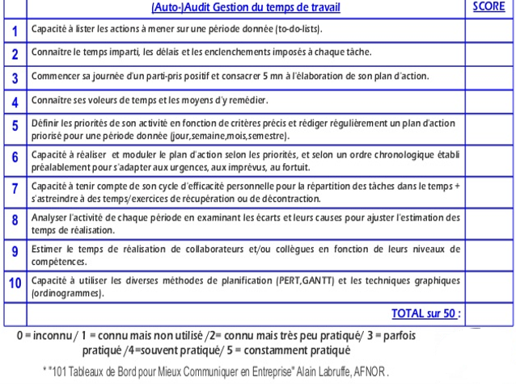
Audit de gestion du temps :
Notes:
AFNOR Alain Labruffe

Slide 5
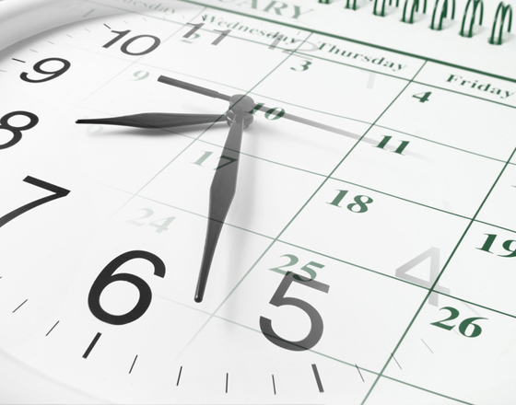
MAÎTRISER SON TEMPS
«De la co-errance à la cohérence»
Notes:
On va à travers cette formation vous donner les outils clés pour gérer au mieux vos impératifs professionnels ou personnels.
Point culture : Benjamin Franklin (homme politique américain) a en quelque sorte inventé un système de gestion du temps. Il a inventé l’ancêtre de l’agenda afin de mesurer l’évolution des objectifs qu’il s’était fixé.
Retenez donc une chose importante : « Le temps c’est de l’argent » B.Franklin, donc il est essentiel de passer de l’état de co-errance à celle de cohérence afin de mieux maîtriser et organiser les actions à entreprendre.
Pas de trucs ni de recettes mais être maître de son temps
Co errance = dispersion/ chacun gère/ erre tout seul => très individualiste
Cohérence = faire ce que l’on a prévu et ce que l’on a dit
3 briques:
Prévision 2%: savoir ce que l’on veut vie pro avec vie perso( ex enfants): activité à haut rendement/ objectifs/ plan d’action
Planification 18%: obtenir ce que l’on veut: agenda/ prioriser/ déléguer (pour gagner du temps)
Organisation 80%: faire ce que l’on doit : gérer urgence souvent on subit
Or les attentes en matière d’organisation correspondent à des symptômes. Pour résoudre ces symptômes il va falloir procéder différemment. Il va falloir faire le travail inverse c’est-à-dire :
Prévision=> planification => organisation ET NON PAS Prévision <= planification <= organisation

Slide 6
SOMMAIRE
LA DIMENSION TEMPS
Les principes de la maîtrise du temps
SAVOIR CE QUE L’ON VEUT ÉVITER LA PROCRASTINATION ET PRÉVOIR
Se fixer des objectifs
Élaborer des plans d’action
To do list, la matrice urgence / importance, le P.A.S.
Réserver temps dans son agenda
Établir ses priorités
OBTENIR CE QUE L’ON VEUT : PLANIFIER

Slide 7
JE MANQUE DE TEMPS…
Tout le monde a 24h00 par jour : 86 400 secondes
« Gagner » ou « Perdre » du temps n’existe pas
La différence est dans la façon d’employer son temps
L’efficacité d’une personne se mesure en fonction du temps nécessaire pour produire un résultat (PERFORMANCE):
Se développe grâce à l’expérience et à la planification,
S’améliore grâce aux outils et à l’organisation
S’altère à cause de croyances limitantes et pensées négatives
Se renforce en pensant autrement, en faisant les bons choix
L’efficacité dépend des priorités, de la motivation, de la persévérance, de la concentration et de l’ACTION!

Slide 8
EFFICACE (EFIKAS)
« Qui produit l’effet qu’on en attend »
Notes:
Selon-vous que signifie une action « efficace » ?
Pouvez-vous me citer une action que vous avez entreprise et que vous avez jugée efficace ?
Définition : une action efficace est celle qui va produire l’effet qu’on en attend.
Sous tend l’idée d’atteinte de ses objectifs.
L'efficacité qualifie la capacité d'une personne, d'un groupe ou d'un système de parvenir à ses fins, à ses objectifs. Être efficace revient à produire à l'échéance prévue les résultats escomptés et réaliser des objectifs fixés. ...
Efficacité rien à voir avec la gestion du temps
Efficace en lien avec la notion de résultat
Penser résultat= production
Penser activité=passer du temps à

Slide 9
SE FIXER DES OBJECTIFS
OBJECTIFS
« Résultat que l’on se propose d’atteindre »
Notes:
Activité à haut rendement 20% = 80 % des résultats Donc 80% des activités peu ou pas du tout de résultat
Activité haut rendement=
Planifier - Préparer- Investir du temps - Contrôler- Suivre- Anticiper- Analyser –Former-Informer –Prévenir- Deleguer
Bas rendement= Quotidien / Dépenser du temps
Dans la notion de prévision nous avons lors de l’introduction listé 3 points clefs :
Activités à haut rendement (très important)
Avoir des objectifs
Avoir un plan d’actions
Sur une semaine de travail si on filme les salariés on va se rendre compte que :
20% des activités seulement contribue à 80% du résultat. Donc très peu de temps est consacré aux activités à haut rendement.

Slide 10
QUALITÉ D’UN BON OBJECTIF
Quantifiable (ou observable)
Date d’échéance
Moyens définis
Motivant
Négocié et ...
… RÉALISTE !
Notes:
UN OBJECTIF MALIN
* Mesurable (quels indicateurs chiffrés)
* Atteignable (dans le sens réaliste)
* Limité dans le temps (Quand)
* Individualisé (dans le sens personnalisé)
* Négociable (voir ci-dessous)
En résumé, un objectif doit :
* être clair, facile à comprendre
* prendre en compte que la réalisation dépend des activités de ceux à qui il a été fixé
* être mesurable grâce à des indicateurs chiffrés
Un objectif peut comporter :
* un indicateurs indiquant les résultats passés
* un indicateur cible indiquant les résultats à venir (... avenir)

Slide 11
Smart goals
1- Les objectifs fixées répondent au modèle MALIN et sont négociables
2- Etablir un plan d’action correspondant à l’objectif final (étapes par étapes)
3- Un objectif écrit devient tangible: écrire et communiquer sur l’objectif
4- Se tenir à l’objectif final, mais savoir réévaluer les objectifs intermédiaires, et adapter sa stratégie en fonction des circonstances
5- Savoir célébrer et savourer l’atteinte des objectifs intermédiaires afin d’alimenter la motivations
Notes:
Un objectif écrit devient tangible: écrire et communiquer sur l’objectif

Slide 12
Procrastination : Les origines
La procrastination consiste à retarder l’accomplissement d’une tâche de façon irrationnelle malgré des conséquences négatives
Elle nuit souvent à la performance et au bien être et peut avoir des conséquences négatives (relation interpersonnelles, les finances, la santé,…)
Notes:
De manière générale il peut être judicieux de retarder une décision ou la réalisation d’une tâche afin de se laisser le temps d’avoir de meilleurs idées de recueillir plus d’informations ou avoir plus d’énergie
Tout le monde est concerné
13 300 000 Résultat sur google
143 livres sur AMAZON
Une étude montrent que la procrastination a plus que quadruplé en 30 ans (5% de la population en 1978/ 26% aujourd’hui)
+de 85% des étudiants sont impactés
64 % DES PROCRASTINATEURS INTERROGÉS RECONNAISSENT DES EFFETS NÉGATIFS SUR LEUR BIEN ÊTRE LEUR SANTÉ LEUR TRAVAIL LEUR RELATION AVEC LES AUTRES LEURS FINANCES
Exemples:

Slide 13
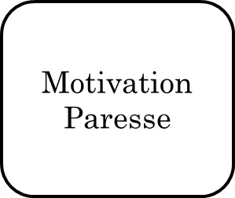
Procrastination : Les causes
Manque d’objectifs
Distraction
Interruption et multiasking
Notes:
Motivation paresse: manque de courage de motivation d’estime de soi sentiment d’incapacité, de corvée, auto sabotage, stratégie de l’échec/peur de l’échec
Distraction: réseau sociaux, internet, outils connectés, toutes activités priorisés car elle amène une rétribution immédiate
Manque d’objectifs: d’information, d’inspiration, d’autonomie, de connaissances de compétences de moyens d’organisation
Interruption et multiasking:
Carlson dans ses recherches (notamment son livre « Executive Behaviour » publié en 1951) : « un travail réalisé en continu prend moins de temps et d’énergie que lorsqu’il est réalisé en plusieurs fois ».
Le morcellement du travail est aussi une source de stress non négligeable pour les travailleurs qui ont l’impression, de ne pas avancer d’un pouce.
la loi de Carlson une organisation du travail. Pour éviter d’être sans arrêt dérangé il faut se protéger des « mangeurs de temps », des personnes ou des outils chronophages. Quitte à se forcer à ne pas regarder ses mails toutes les 5 minutes, décrocher son téléphone, éviter d’aller chercher une info sur Internet ou simplement fermer sa porte pour signaler aux collègues qu’on a besoin d’être tranquille.
La loi de Carlson est aussi appelée loi des séquences homogènes. on recommande ainsi de regrouper les tâches de même nature. On peut même aller plus loin en organisant ses journées sur un rythme qui correspond le mieux à vos dispositions mentales selon les moments de la journée. Par exemple, commencer par des tâches un peu rébarbatives le matin pour monter en puissance vers des tâches plus complexes mais aussi plus épanouissantes.
la Loi de Carlson nous invite à ne pas tomber un zapping au travail réputé pour nous rendre complètements idiots. Un café dans une main, le téléphone collé à l’oreille, un oeil sur les mails… faire plusieurs choses à la fois donne l’illusion d’être efficace. Mais c’est tout le contraire.
Le « multitasking », cet art périlleux qui consiste à faire plusieurs tâches en même temps, nuit en effet à nos capacités intellectuelles.

Slide 14
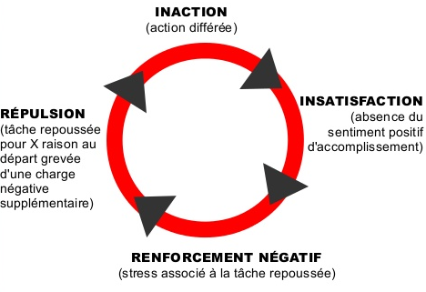
Procrastination : Le cercle vicieux

Slide 15
TO DO LIST
Une TO DO LIST est une liste de tâches, est un procédé qui se veut simple et efficace pour gérer les « petites » tâches d'un projet.
Ces tâches peuvent être indépendantes ou au contraire, être accomplies dans un certain ordre.
Notes:
Uniquement pour les petites tâches 15’ /// ou a ordonner dans un plan d’action
Les prioritaires en haut de liste. Votre liste ainsi bâtie vous donnera toute latitude pour organiser votre journée.
Préparez votre journée du lendemain en établissant votre to-do list. (ou le matin avant de commencer votre journée).
Rayez les tâches qui sont traitées.
Définition wikipedia
A coté du traditionnel format papier il existe désormais l’équivalent logiciel ou des applications mobiles todolist ,any.do, carrot, wunderlist, calvetics, pocket lists ….
Quelques effets bénéfiques :
Se concentrer sur les tâches à valeur ajoutée,
ne pas oublier d'échéances importantes,
réduire votre stress : ne pas vous sentir débordé en perdant la maîtrise du volume de travail à produire,
obtenir une vue globale sur l'ensemble de votre charge de travail// Visualiser
Limiter le travail en cours
Gérer et mesurer le flux de travail

Slide 16
TO DO LIST
Quelles sont les limites ?
Notes:
Limites de la méthode/
Ne pas oublié l’objectif principal: qu’est-ce que je veux!!
Reclassez les tâches suivant la priorité définie
Pour les petites tâches 15’ /// si + longue a ordonner dans un plan d’action
Mixer des tâches pro et perso
Ne doit pas être surchargée (les principales actions, les plus importantes et/ou plus urgentes)
Le challenge est de rester discipliné. S'appuyer sur cette méthode à long terme et non la laisser tomber après quelques semaines d’utilisation.
Rester focalisé sur ses priorités. Entre les emails, les réseaux sociaux... et autres sources de perturbation, il est difficile à notre époque de se tenir à une liste d'actions préétablies.
L'ordre des priorités change constamment dans les entreprises.

Slide 17
Planification : La matrice
 | À FAIRE | EN COURS | FAIT
URGENT
PAS URGENT
Notes:
Il sollicite les mémoires visuelle et permet de s’approprier réellement l’organisation de son travail.
3 colonnes et 4 lignes
EN SYNTHESE/
Stabiliser avant d’optimiser
Pensée systémique plutôt que pensée linéaire
Globalité plutôt que localité
Ralentir pour aller plus vite
Agilité:
L'agilité est la capacité à répondre au changement, et même à le favoriser, pour mieux s'adapter à l’environnement qui est de plus en plus turbulent : dans notre époque de l'information, l'avantage compétitif vient de la vitesse et de la flexibilité.
L’agilité permet à une organisation de réagir et de s’adapter aux changements dans son environnement, et de le faire à un rythme ajusté à celui de ces changements

Slide 18
Pourquoi planifier ?
POUR ANTICIPER
∙ LES RÉSULTATS À ATTEINDRE
∙ LES PROBLÈMES À ÉVITER
∙ LES SOLUTIONS À IMAGINER
Notes:
Pour anticiper les résultats (faire le lien avec l’efficacité).
Pourquoi le futur est panifiable ?
le cours du présent ne peut changer ni même le futur proche (sauf force majeure) donc ce n’est pas contrôlable. Faites en sorte que si on vous propose/ sollicite pour un RDV que vous ne pouvez pas honorer de proposer un autre RDV. Faites du haut rendement plutôt que de répondre aux urgences (d’autant plus que souvent ces urgences n’en seront pas pour vous mais que pour votre interlocuteur).
Préparer l'avenir, ce n'est pas un futur proche.

Slide 19
Pourquoi planifier ?
Seul le futur est contrôlable
Rien ne peut changer le passé
Difficile de modifier le cours du présent
Une seule possibilité :
“préparer l’avenir”
Notes:
On ne peut changer le passer même le futur proche ex cet aprem formation

Slide 20
Élaborer un plan d’action
NON
L’objectif comprend de nombreuses activités,
La coordination de différentes personnes
OUI
Rédiger un plan d’action
Réserver du temps dans son agenda
20
Notes:
AGENDA EST LE REFLET DES ENGAGEMENTS
Tâches complexes à décomposer
Si objectif simple : Si objectif complexe (coordination plusieurs personnes/ activités) :
OBJECTIF OBJECTIF
AGENDA PLAN D ACTIONS
AGENDA
Rien de plus démotivant que de voir une liste s'allonger et devoir reporter de plus en plus d'activités au lendemain.
Si certaines sont complexes ou très longues à mener, décomposez-les en tâches plus simples à planifier. .
Allouez une durée pour chacune d'entre elles pour faciliter votre organisation.
Pas question de noter ici un nom de projet comme tâche. En revanche, une action à faire pour un projet trouvera sa place dans la liste.
Utilisez des verbes d'action pour qualifier précisément le contenu des tâches : "rédiger le compte rendu de la réunion du 20-04-2014", "prendre rendez-vous avec le fournisseur x",

Slide 21
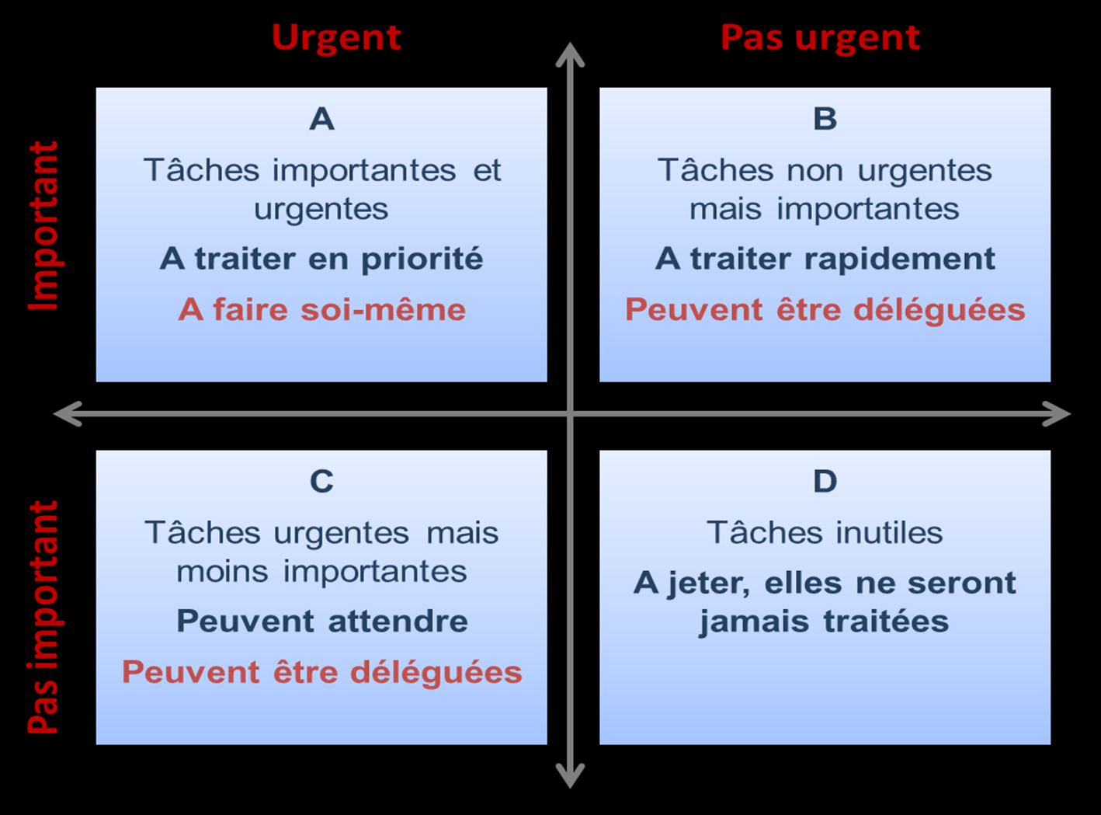
Planification : La matrice Urgence/Importance
21
Notes:
MATRICE DE PRIORISATION ou Matrice de EISENHOWER
Mise au point par le 34e président des Etats-Unis cet outils se compose de 4 carrés ou viennent se loger les différentes tâches selon leur importance et leur degrés d’urgence .
A Tâches URGENTES et Importantes => AGIR soi même IMMEDIATEMENT; ce sont les tâches prioritaires
B Tâches NON URGENTES et importantes => ce sont les tâches A PLANIFIER. Le plus souvent, à traiter par le manager lui même (en se laissant du temps, idéalement avant que ces tâches B ne passent en A !!) ou pourquoi pas des tâches « A déléguer »
C: Tâches URGENTES mais Pas importantes => Ce sont les meilleurs candidates pour la DELEGATION
D: Tâches NON URGENTES et non Importantes => Ne serait-il pas pertinent de les supprimer, les abandonner…
Les tâches en D dans une logique d’efficacité personnelle sont vues comme des distractions… À éliminer donc. Les tâches en C dans cette même logique sont vues comme des interruptions. A limiter donc…

Slide 22
Faire des pas
Où comment gagner du temps grâce à :
+
DE PRÉVENTION
-
DE CORRECTION
Notes:
Voilà comment vous faisiez avant la formation : R (redire, revoir…) => temps subi => DEPENSER DU TEMPS
Voici maintenant ce que vous devez faire et garder à l’esprit : le P (préparer, prévoir, prédire…) => temps choisi => INVESTIR DU TEMPS
Gérer son temps ce n’est pas être égoïste ! La meilleure façon d’être disponible c’est d’être indisponible pour certains moments. On est dans la réflexion, dans l’investissement du temps. « je n’ai pas de temps à te consacrer maintenant par contre je te propose de prendre RDV avec moi à 14h ».

Slide 23
Faire des pas, c’est :
Se planifier un moment de réflexion
PRÉPARER
Se concentrer sur l’action, être disponible et à l’écoute
AGIR
Assurer le suivi prévu, corriger, faire le bilan
SUIVRE
Notes:
Exercice PAS
Temps psycho vs temps horloge
Haut rendement priorité / à privilégier

Slide 24
Exercice sur les P.A.S.
Objectif : Apprendre à intégrer les notions de préparation et de suivi attachées à une action.
Présentation dans un point de vente.
Dans le cadre de votre étude de marché, vous devez rencontrer des clients potentiels afin de présenter vos produits et / ou services.
Vous avez déjà préparé une liste des points de vente susceptibles d’être intéressés par vos produits et / ou services.
Avant de passer à l’action, vous vous accordez un temps de réflexion pour lister ce qui va vous être nécessaire pour bien préparer cette prospection terrain et pour mettre en place un suivi efficace.
Notes:
Déroulement : Former trois ou quatre groupes.
Mener une réflexion sur la préparation et le suivi qui sont nécessaires au bon déroulement de l’action
proposée dans les cas suivants. Groupe 20 mn
Mise en commun des travaux des groupes. Collectif 20 mn
Préparation :
Concevoir un guide d’entretien téléphonique :• Possibilité de le faire à partir d’un modèle type CROC :
Contact
Raison de l’appel
Objectif
Conclusion
• Anticiper le passage des barrages
• Préparer les réponses aux objections
Outils d’organisation : Agenda planning de l’action sur toute la période, fiches contact en liste et
individuelles, tableau de gestion des appels
Suivi :Dossier de gestion des rappels, des envois de documentation…
Agenda de prise de rendez-vous
Evaluation qualitative et quantitative de l’action

Slide 25
Exercice sur les P.A.S.
Principaux facteurs :
La nature de l’activité
La date d’échéance
Durée d’exécution
Période d’exécution
Délais à prévoir
Marge de manœuvre
Simple
Complexe
Notes:
Objectif simple: agenda
Objectif complexe: plan d’action

Slide 26
Se réserver du temps dans son agenda
Les 7 règles d’or de la planification
COMMENCER PAR LA PRIORITÉ N° 1 DE LA JOURNÉE, SEMAINE, MOIS.
❶
FIXER LE DÉBUT ET LA FIN DE TOUTE ACTIVITÉ
❷
❸
GARDER DES MARGES DE MANŒUVRE ENTRE
CHAQUE ACTIVITE PLANIFIEE
26
Notes:
Agenda = carnet de commande
= reflet des engagements
Fixer le début et la fin de toutes activités. On vous convie à un RDV on doit connaître l’heure de début et l’heure de fin sinon c’est que cette réunion n’a pas été préparée.
Marge de manœuvre : planifier va permettre de vraiment être préparé/ prêt et faire face aux aléas
Si vous voulez être acteur de votre temps il faut que vous écriviez le scénario de ce qu’il doit se passer + que vous le suiviez sinon ce n’est pas vous qui allez tirer les ficelles de la marionnette
Prioriser : c’est important il faut ordonnancer le plan d’actions dans l’agenda sinon ça ne sert à rien. L’agenda est le point de rencontre de mon plan d’actions.

Slide 27
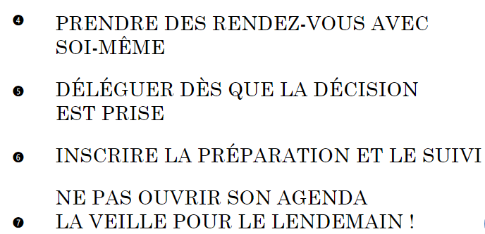
Se réserver du temps dans son agenda
Les 7 règles d’or de la planification
27

Slide 28
Pourquoi prioriser ?
Prioriser, c’est choisir !
En tenant compte de contraintes et du temps limité
Afin d’atteindre son objectif
28
Notes:
Prioriser si + de choses de faire que de temps disponible = ordonnancer/ nécessaire mais pas suffisant
activités. On vous convie à un RDV on doit connaître l’heure de début et l’heure de fin sinon c’est que cette réunion n’a pas été préparée.
Marge de manœuvre : planifier va permettre de vraiment être préparé/ prêt et faire face aux aléas
Si vous voulez être acteur de votre temps il faut que vous écriviez le scénario de ce qu’il doit se passer + que vous le suiviez sinon ce n’est pas vous qui allez tirer les ficelles de la marionnette
Prioriser : c’est important il faut ordonnancer le plan d’actions dans l’agenda sinon ça ne sert à rien. L’agenda est le point de rencontre de mon plan d’actions.

Slide 29
Processus pour planifier son temps
PENSER RESULTATS | Se fixer des objectifs Formuler des objectifs
PRIORISER OBJECTIFS, PROJETS ET ACTIVITÉS | Prioriser Décider
PLANIFIER L’ACTION ET LE TEMPS | Établir des plans d’action Réserver son temps dans son agenda Réviser son emploi du temps
29

Slide 30
Comment investir son temps dans le “P”...
PRÉVOIR
PRÉDIRE
PRÉVENIR
PRÉPARER
30
Notes:
Maitriser son temps: c’est moi qui décide!
L’essentiel de la gestion du temps c’est la négociation mais pour négocier il faut avoir des billes.
us convie à un RDV on doit connaître l’heure de début et l’heure de fin sinon c’est que cette réunion n’a pas été préparée.
Marge de manœuvre : planifier va permettre de vraiment être préparé/ prêt et faire face aux aléas
Si vous voulez être acteur de votre temps il faut que vous écriviez le scénario de ce qu’il doit se passer + que vous le suiviez sinon ce n’est pas vous qui allez tirer les ficelles de la marionnette
Prioriser : c’est important il faut ordonnancer le plan d’actions dans l’agenda sinon ça ne sert à rien. L’agenda est le point de rencontre de mon plan d’actions.

Slide 31
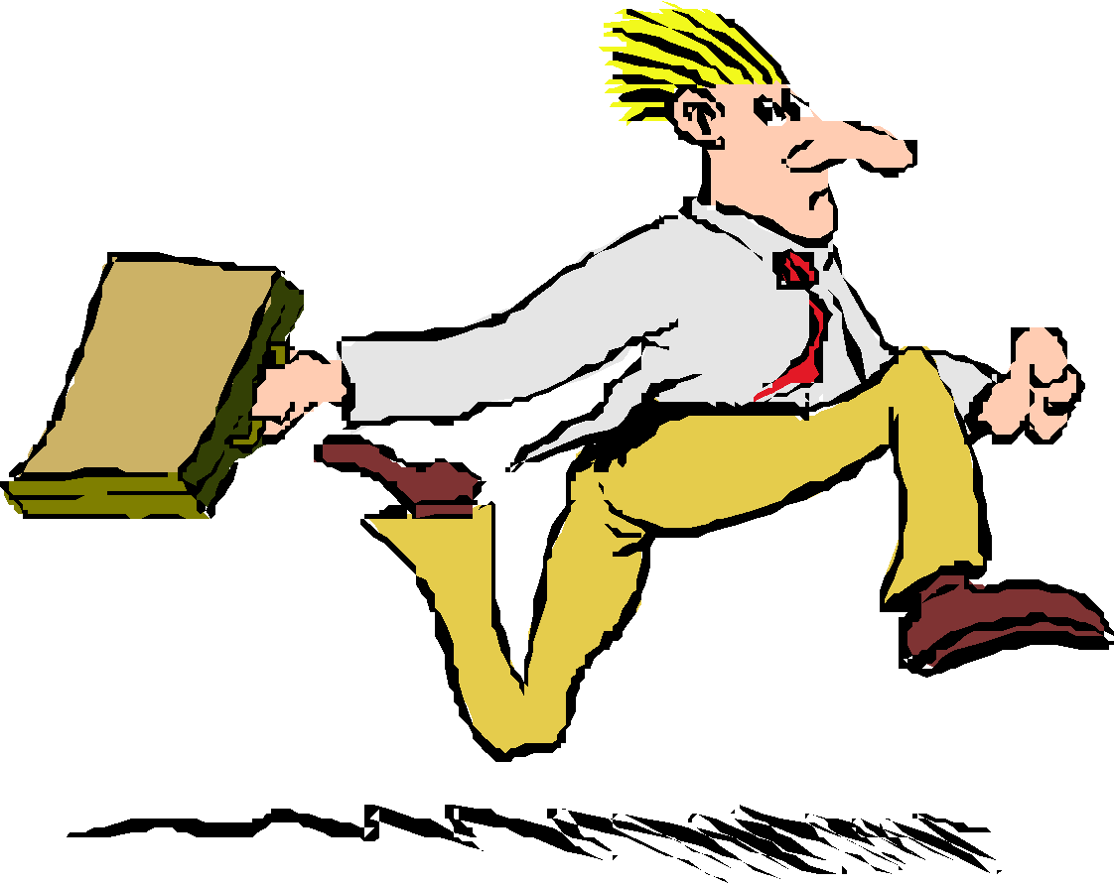
Pour éviter de le dépenser dans le “R”...
Vous avez oublié
de «REFAIRE»
P REVOIRE
P REDIRE
P REVENIR
P RÉPARER
31
Notes:
Agenda = carnet de commande
= reflet des engagements
Fixer le début et la fin de toutes activités. On vous convie à un RDV on doit connaître l’heure de début et l’heure de fin sinon c’est que cette réunion n’a pas été préparée.
Marge de manœuvre : planifier va permettre de vraiment être préparé/ prêt et faire face aux aléas
Si vous voulez être acteur de votre temps il faut que vous écriviez le scénario de ce qu’il doit se passer + que vous le suiviez sinon ce n’est pas vous qui allez tirer les ficelles de la marionnette
Prioriser : c’est important il faut ordonnancer le plan d’actions dans l’agenda sinon ça ne sert à rien. L’agenda est le point de rencontre de mon plan d’actions.

Slide 32
" Le temps est le capital le plus rare, et si on ne sait pas le gérer, alors on ne peut rien gérer d'autre."
Peter Drucker

Slide 33
MERCI POUR VOTRE TEMPS

Slide 34
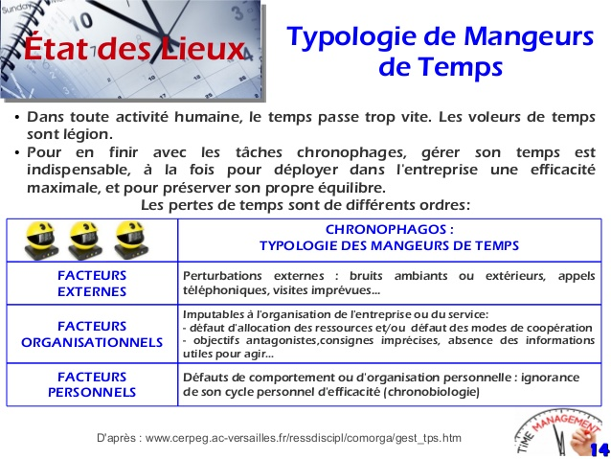

Slide 35
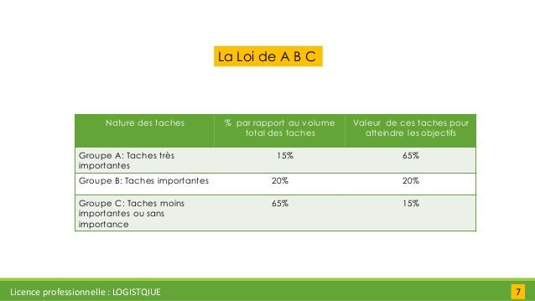

Slide 36
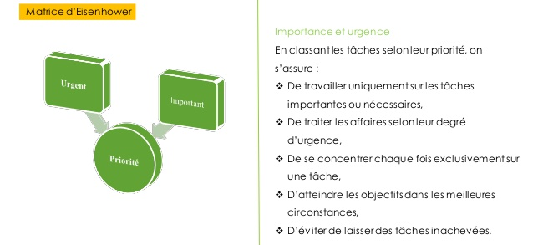
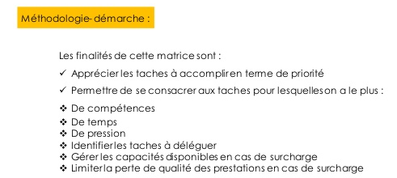

Slide 37
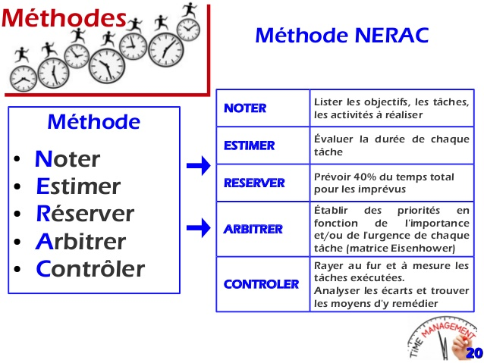

Slide 38
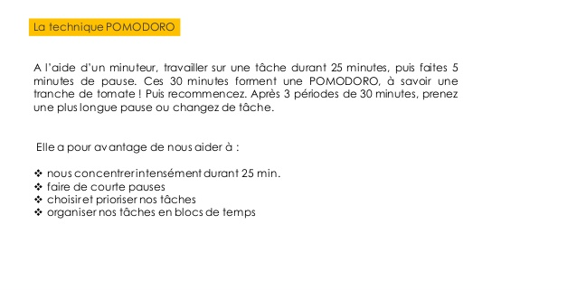

Slide 39
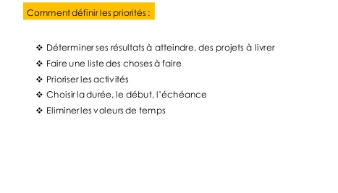

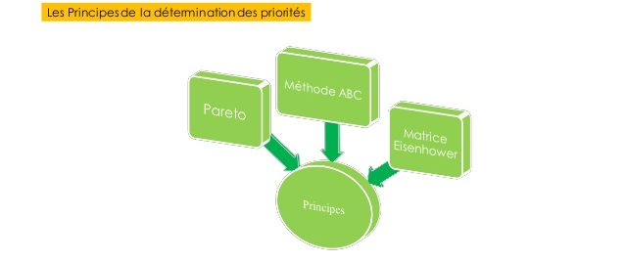

Slide 40
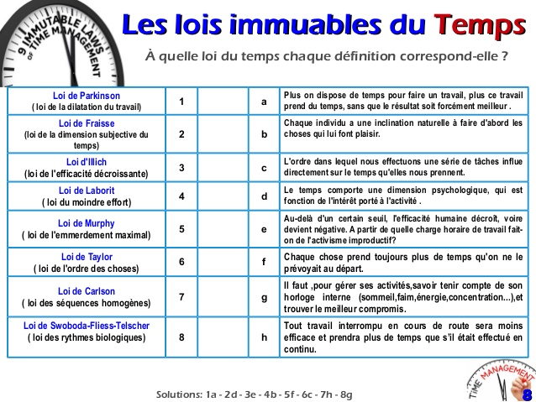

Slide 41
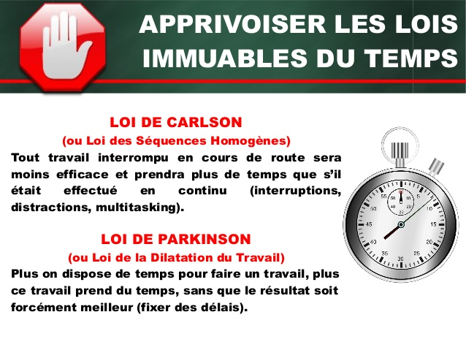

Slide 42
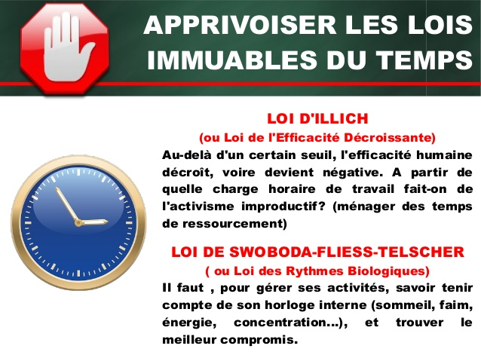

Slide 43
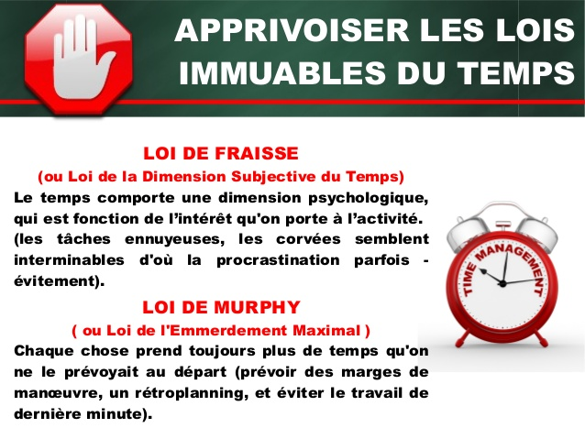

Slide 44
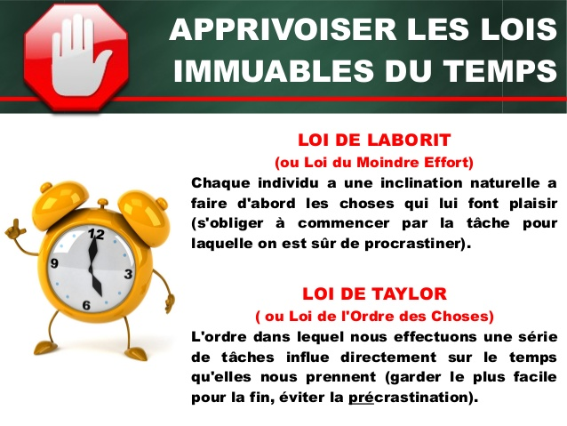

Slide 45
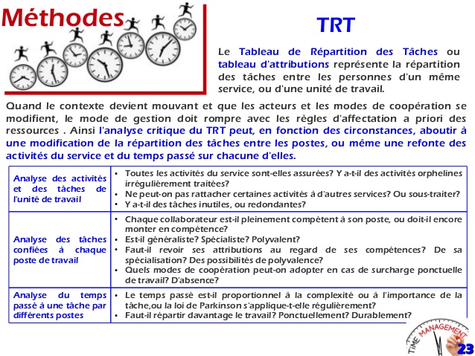

Slide 46
